Slide 1
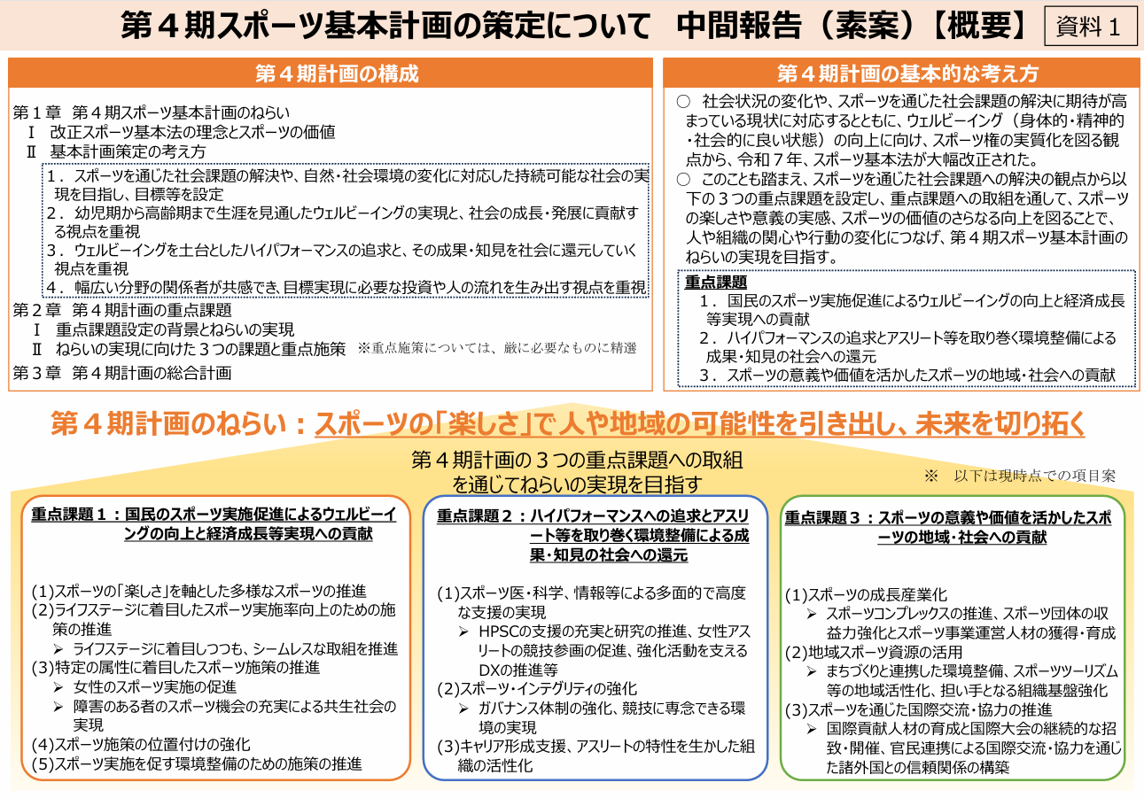
スポーツ審議会スポーツ基本計画部会（第3期）（第11回）資料抜粋
参考２

Slide 2
